Slide 1


Баскетбол:
-історія баскетболу
-розміри і обладнання
-правила гри
-травми
-фізичні якості

Slide 2
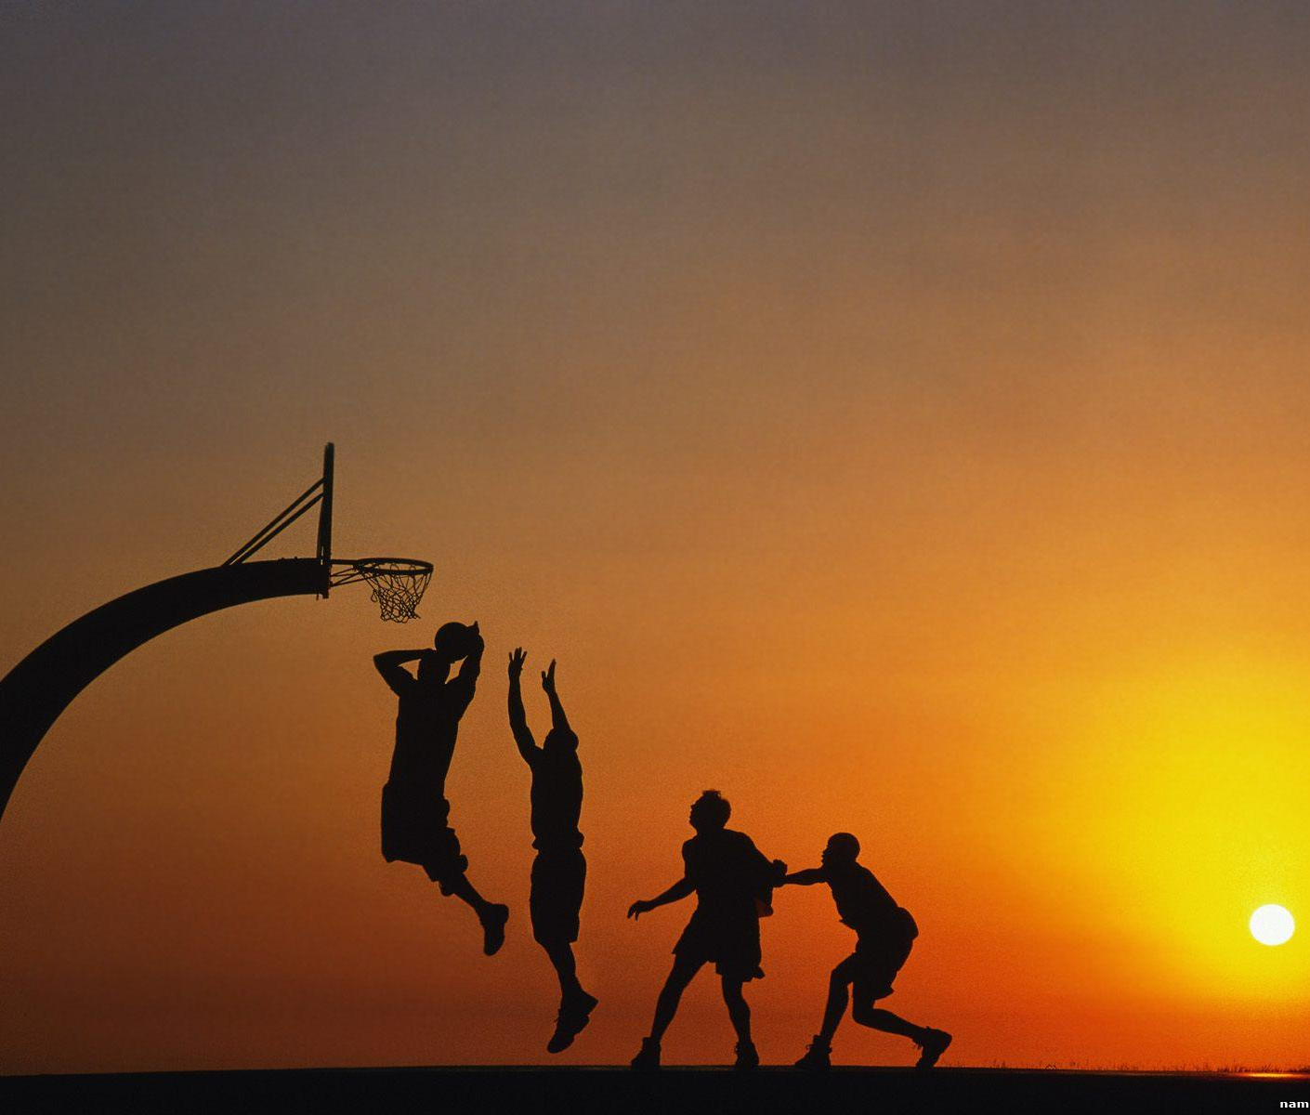
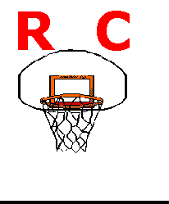
Немає мабуть, у світі більш популярного виду спорту, ніж баскетбол.
Давайте розберемося,
що ж це за гра, в яку грає близько чверті населення нашої планети.

Slide 3
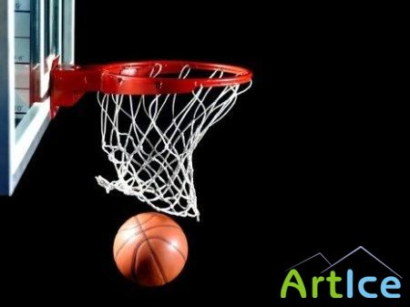
Історія баскетбола
Від англ. basket - кошик, ball - м'яч) - спортивна командна гра з м'ячем. Баскетбол входить в програму Олімпійських ігор з 1936 року. Винахідник гри Джеймс Нейсміт був там в якості гостя. Регулярні чемпіонати світу з баскетболу серед чоловіків проводяться з 1950 року, серед жінок - з 1953 року, а чемпіонати Європи - з 1935 року.

Slide 4

Історія баскетбола
Однак придумана Нейсмітом гра , лише віддалено нагадувала то феєричне видовище , яке відоме нам під цим ім'ям сьогодні . Ведення м'яча не існувало , гравці тільки перекидали його один одному , стоячи на місці , і прагнули потім закинути в корзину , причому виключно обома руками знизу або від грудей.
Дії команд здалися б нам млявими і загальмованими , проте метою доктора Нейсміта було створити гру саме колективну , в яку можна було б залучити одночасно велику кількість гравців.

Slide 5


Зараз баскетбол - це яскрава і неповторна в сенсі спорту, гра.
Але як і у всякої гри, в баскетболі є свої хитрощі і правила, про які не слід забувати. Розглянемо їх більш докладно.

Slide 6

Правила гри
Спочатку правила гри в баскетбол були сформульовані Нейсмітом і складалися лише з 13 пунктів.
З часом баскетбол змінювався, змін зажадали і правила.
Перші міжнародні правила гри були прийняті в 1932 році на першому конгресі ФІБА, після цього вони багаторазово коректувалися і змінювалися, останні значні зміни були внесені в 1998 і 2004 роках.
З 2004 року правила гри залишаються незмінними.

Slide 7
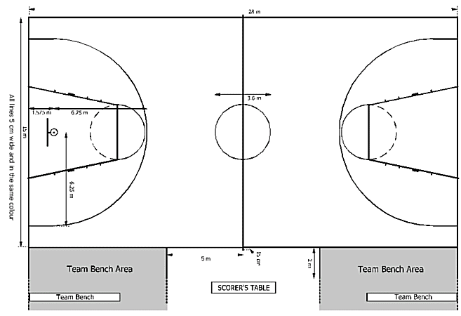


Розміри ігрової площадки
Повинні бути 28 метрів в довжину і 15 метрів завширшки. Дозволені ігрові майданчики з мінімальними розмірами 26х14 метрів. ?? Висота стелі або відстань до найнижчого перешкоди над ігровим майданчиком повинні бути не менше 7 метрів.? Ігрова поверхня повинна бути рівномірно і досить освітлена. Джерела світла повинні перебувати там, де вони не заважатимуть зору гравців.
Розміри щитів мають бути: 1,80 м (+ 3 см) по горизонталі і 1,05 м (+ 2 см) по вертикалі. Нижні краї щитів повинні бути розташовані на висоті 2,90 м від поверхні майданчика.

Slide 8
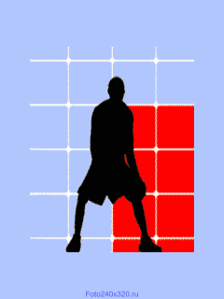
В баскетбол грають дві команди від кожної з яких на майданчику одночасно присутньо п'ять гравців.
Мета кожної команди в баскетболі - закинути м'яч у кошик суперника і перешкодити іншій команді оволодіти м'ячем і закинути його в корзину своєї команди.
М'ячем грають тільки руками. Бігти з м'ячем, не вдаривши їм в підлогу, навмисно бити по ньому ногою, блокувати будь-якою частиною ноги або бити по ньому кулаком є порушенням.

Slide 9
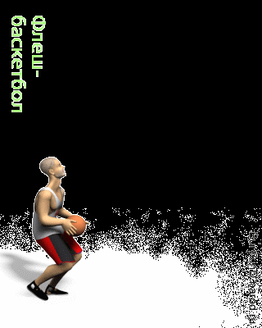
Переможцем в баскетболі стає команда, яка після закінчення ігрового часу набрала більшу кількість очок.
При рівному рахунку після закінчення основного часу матчу призначається овертайм (зазвичай п'ять хвилин додаткового часу).
У разі, якщо і після його закінчення рахунок буде рівний, призначається другий, третій овертайм і т. д., до тих пір, поки не буде виявлено переможця матчу.

Slide 10
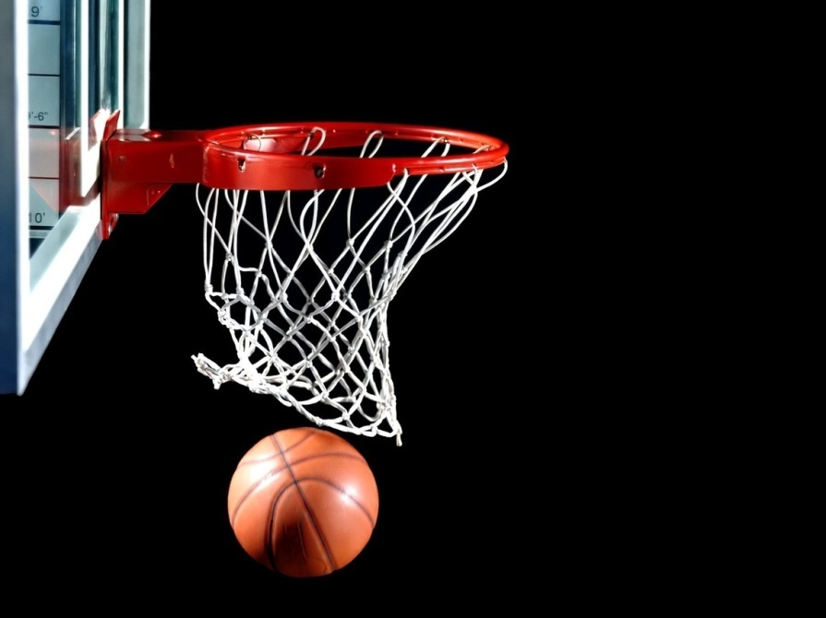
За одне попадання м'яча в кільце може бути зарахована різна кількість очок:
1 очко - кидок зі штрафної лінії
2 очки - кидок з середньої або близької дистанції (ближче трехочковой лінії)
3 очки - кидок через трехочковой лінії на відстані 6м 75см

Slide 11
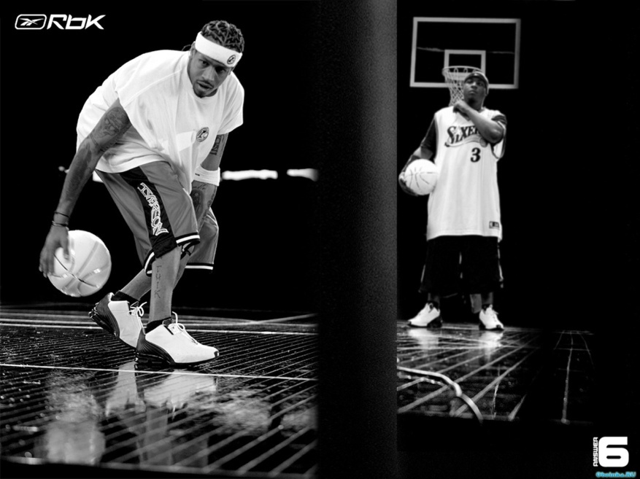


Гра офіційно починається спірним кидком в центральному колі , коли м'яч правильно відбитий одним із спірних .
Матч складається з чотирьох періодів по десять хвилин з перервами по дві хвилини.
Тривалість перерви між другою і третьою чвертями гри - п'ятнадцять хвилин. Після великої перерви команди повинні помінятися корзинами
Гра складається з двох (2 ) половин по двадцять хвилин кожна , або чотирьох ( 4 ) періодів ( чвертей ) по дванадцять ( 12 ) хвилин , кожен з перервами по дві ( 2 ) хвилини між першим і другим періодами і між третім і четвертим періодами.

Slide 12


Порушення
аут - м'яч іде за межі ігрового майданчика;
пробіжка - гравець, контролюючий «живий» м'яч, здійснює переміщення ніг понад обмеження, встановленого правилами
порушення ведення м'яча, що включає в себе пронос м'яча, подвійне ведення;
три секунди - гравець нападу перебуває в зоні штрафного кидка більше трьох секунд в той час, коли його команда володіє м'ячем у зоні нападу;

Slide 13
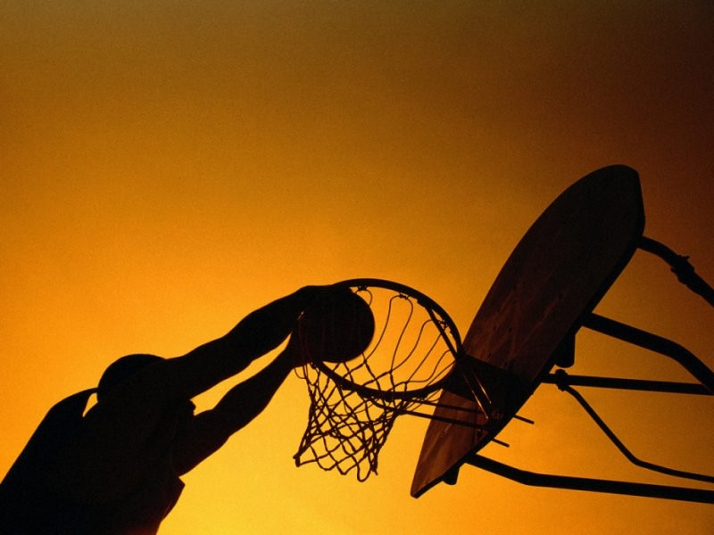

п'ять секунд - гравець при виконанні вкидання не розлучається з м'ячем протягом п'яти секунд;
вісім секунд - команда, що володіє м'ячем із зони захисту не вивела його в зону нападу за вісім секунд;
порушення повернення м'яча в зону захисту (зона) - команда, що володіє м'ячем у зоні нападу перевела його в зону захисту.

Slide 14


Фоли
Фол - це недотримання правил, викликане персональним контактом або неспортивною поведінкою.
Види фолів:
персональний;
технічний;
неспортивний;
дискваліфікуючий.
Гравець, який отримав 5 фолів в матчі, повинен покинути ігровий майданчик і не може приймати участь у матчі (але при цьому йому дозволяється залишитися на лаві запасних). Гравець, який отримав дискваліфікуючий фол повинен залишити місце проведення матчу.

Slide 15
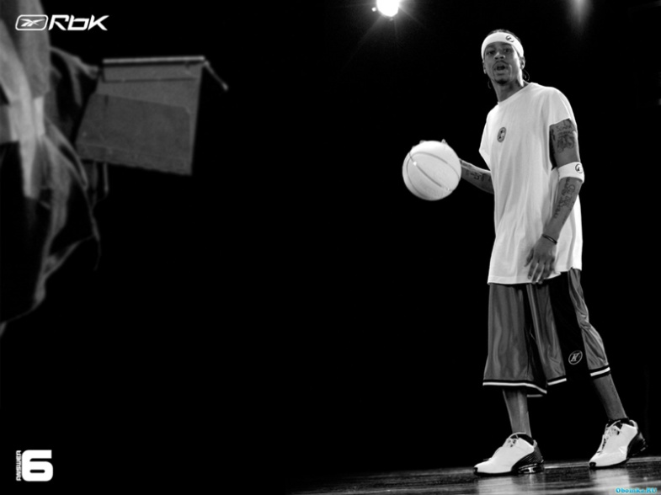

Основні елементи гри
Ведення м'яча - один з основних технічних елементів баскетболу. Правильне, технічно грамотне ведення м'яча - фундамент для стабільного контролю за ним, основа індивідуального обігравання суперника.
Ведення розрізняють за основними способами:
високе швидкісне ведення (високий відскік м'яча від підлоги, кут згинання ніг в колінах - 135-160).
низьке ведення з приховуванням м'яча (низький відскок м'яча від підлоги, кут згинання ніг в колінах - 90-120 ").
комбіноване ведення.

Slide 16

Передача м'яча-найголовніший елемент у грі розігруючого захисника.
Уміння правильно і точно передати м'яч - основа чіткого, цілеспрямованого взаємодії баскетболістів у грі.
Основні способи передач:
-пас від грудей,
-пас від плеча,
-пас за голови,
-паси знизу, збоку, з рук в руки та ін.

Slide 17


Підбір - найважливіший елемент при грі в баскетбол, при якому гравець опановує м'ячем після невдалої спроби 2-х або 3-х очкового кидка.
Розрізняють декілька видів підбирань:
підбір у нападі, на чужому щиті
підбір у захисті, на своєму щиті
колективний підбір
Для успішного підбору гравцеві необхідно загороджувати шлях суперника до кільця з метою виграшу підбирання. Найбільш відомими гравцями які досягли успіху у підборах є - Ларрі Берд, Бен Уоллес, Денніс Родман.

Slide 18
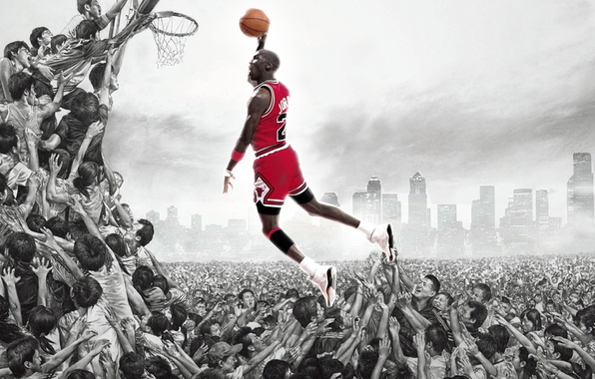

Перехват м’яча
- (Англ. steal) - у баскетболі дії гравця оборони по заволодінню м'ячем.
Перехоплення м'яча виконується при кидку або передачі гравців атаки.
Після перехоплення м'яча захищає команда переходить у швидкий прорив і набирає «легкі» очки.

Slide 19
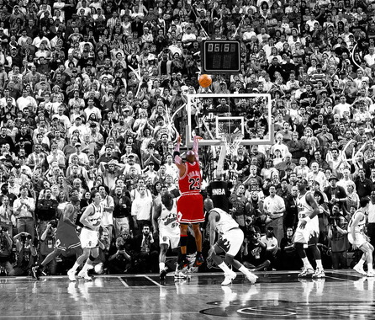
Перехват м’яча при передачі
Якщо нападник чекає м'яч на місці, то перехопити його порівняно неважко: слід ловити м'яч двома руками в стрибку після ривка.
Якщо нападник швидко виходить на м'яч, захиснику потрібно на короткій відстані випередити суперника.
Плечем і руками він відрізає прямий шлях суперника до м'яча і опановує ним.

Slide 20


Перехват м’яча при веденні
Якщо нападник веде м'яч дуже високо і не прикриває корпусом, то перехопити його порівняно неважко: слід вибити м'яч двома руками після ривка.
Для ефективного перехоплення гравцеві необхідно зайняти позицію на можливому шляху передачі суперника. В основному, перехоплення прерогатива задньої лінії команди

Slide 21
Виривання і вибивання м'яча:
Цими прийомами користуються для оволодіння м'ячем , який погано укритий противником .
Виривання : Зближується з противником , гравець накладає праву руку на м'яч зверху , а ліву знизу. Захопивши м'яч таким чином , захисник різко тягне його до себе з одночасним поворотом тулуба вперед- вліво.
Вибивання : Вибивання м'яча у гравця стоїть на місці - захисник повинен зробити несподіваний випад вперед до нападаючого і різким (зверху чи знизу) короткі рухом ребром кисті , з щільно притиснутими пальцями , вибиває м'яч.
Вибивання м'яча при веденні : Захисник набирає таку ж швидкість як і нападаючий , і випередивши ритм ведення вибиває м'яч найближчій до суперника рукою в момент прийому м'яча , що відскочив від майданчика.

Slide 22
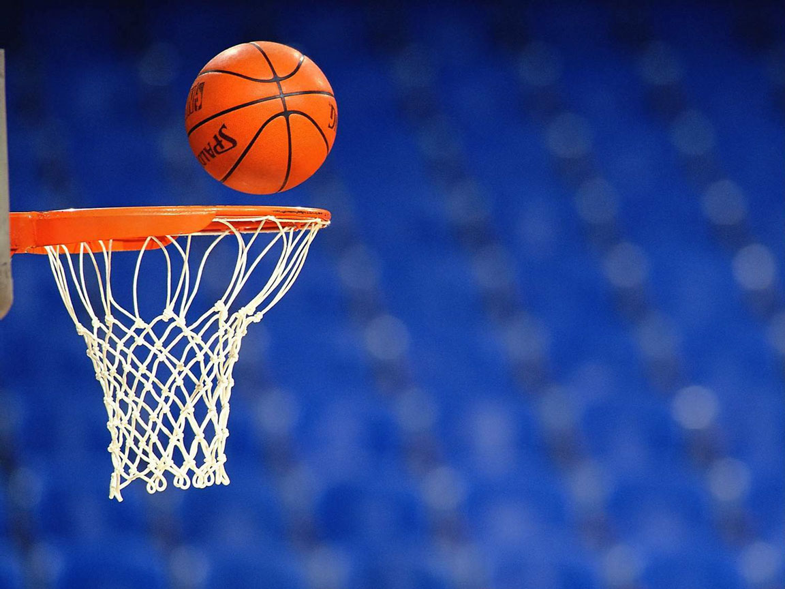
Блокшот
-англ. blocked shot - заблокований кидок) - баскетбольний термін, що означає ситуацію, коли гравець захисту блокує за правилами кидок суперника.
Основними блокуючими гравцями є гравці передньої лінії - центрові і важкі форварди.
Однак гравці інших позицій, що мають гарний стрибок і координацію, найчастіше стають кращими в даному показнику.

Slide 23


Виявляється, що в баскетбол зовсім і не так складно грати. І зовсім неважливо високий ти чи низький, товстий або худий. Головне, що баскетбол - це виняткове феєричне видовище, в якому може брати участь кожен!

Slide 24
Найбільш поширені травми при грі в баскетбол.
Дані для цього дослідження були зібрані за допомогою електронної системи нагляду за травмами РФ .
Дослідження показало , що найбільш поширеними травмами були розтягування м'язів і зв'язок нижніх кінцівок ( 30 %), особливо гомілковостопного суглоба ( 24 %) , а також переломи і вивихи верхніх і нижніх кінцівок ( 26 %) , зокрема пальців ( 8 %). Підлітки у віці від 15 до 19 років частіше , ніж молодші спортсмени піддавалися растяжениям м'язів і зв'язок , а також саден і розсіченнями . У дітей у віці 10-14 років частіше діагностували травми головного мозку , ніж у спортсменів у віці 19 років. Хлопчики частіше отримували порізи , переломи і вивихи , а травми головного мозку і пошкодження колінного суглоба частіше зустрічалися серед дівчаток.

Slide 25
Фізичні якості
При грі в баскетбол розвиваються життєво важливі для людини фізичні якості:
швидкісні, швидкісно-силових і координаційних здібностей, гнучкості та витривалості.
У роботу залучаються практично всі функціональні системи його організму, включаються основні механізми енергозабезпечення.
Досягнення спортивного результату вимагає від граючих цілеспрямованості, наполегливості, рішучості, сміливості, впевненості в собі.

Slide 26
Дякуємо за увагу!

